Slide 1
Aikakausmediat somessa
Tammikuu 2024

Slide 2

Tammikuu – muutoksia seurannassa
Aikakausmedioilla oli yhteensä 4 916 460 seuraajaa.
Seuraajamäärä laski tammikuussa 69 761 seuraajalla. Lasku johtui epäaktiivisten tilien poistamisesta. Seurantaan lisättiin 22 uutta sometiliä ja siitä poistettiin 105 tiliä.
Eniten seuraajamäärä laski X:ssä, josta poistui yli 42 000 seuraajaa poistettujen kanavien myötä. Ainoastaan Tiktok ja Pinterest nousivat.
Seurannan kriteerien tiukennutuminen vaikutti myös aikakausmedioiden käyttämien kanavien määrään. Yhdellä aikakausmedialla oli käytössään keskimäärin 2,5 somekanavaa (joulukuussa 2,8).
Yleisön keskimääräinen koko sen sijaan kasvoi. Yleisön keskimääräinen koko yhdellä aikakausmedialla oli 24 706 (joulukuussa 23 631).
Eniten yleisöään kasvattivat Kotiliesi (+1 220), Meillä kotona (+1 157) ja Tieteen Kuvalehti Historia (+1 000).

Slide 3
Aikakausmedioiden someyleisö / tammikuu 2024
Muutokset osuuksissa kokonaisyleisössä edellisvuoden vastaavaan ajankohtaan verrattuna (prosenttiyksikköä)
Facebook –0,6
Instagram +1,3
X –1,1
YouTube –0,2
Pinterest +0,1
TikTok +0,4
Kaikkien seurattujen medioiden tykkääjät, seuraajat ja tilaajat Facebookissa, Instagramissa, X:ssä, YouTubessa, Pinterestissä ja TikTokissa. Päällekkäisyyksiä ei ole huomioitu.

Slide 4
Aikakausmedioiden seuraajamäärä / tammikuu 2024
Kaikkien seurattujen medioiden tykkääjät, seuraajat ja tilaajat Facebookissa, Instagramissa, X:ssä, YouTubessa, Pinterestissä ja TikTokissa. Päällekkäisyyksiä ei ole huomioitu.
Muutokset yleisön määrässä tammikuussa
Kaikki kanavat yhteensä
–69 761
Facebook –9 154
Instagram –436
X (ent. Twitter) –42 002
YouTube –22 407
Pinterest +1 332
TikTok +2 906

Slide 5
Aikakausmedioiden somekanavien määrä / tammikuu 2024
Seurannassa oli mukana 199 aikakausmediaa, joilla oli käytössään yhteensä 505 somekanavaa.
Yhdellä aikakausmedialla on keskimäärin käytössään
2,5
somekanavaa.

Slide 6
Yleisön keskimääräinen koko / tammikuu 2024
Yhdellä aikakausmedialla on eri somekanavissa yhteensä keskimäärin
24 706
seuraajaa.

Slide 7
Yleisömäärän kehitys kaikissa seuratuissa kanavissa 1/2023 – 1/2024
Kaikkien seurattujen medioiden tykkääjät, seuraajat ja tilaajat Facebookissa, Instagramissa, X:ssä, YouTubessa, Pinterestissä ja TikTokissa. Päällekkäisyyksiä ei ole huomioitu.

Slide 8
Yleisömäärän kehitys Facebookissa
1/2023 – 1/2024
Kaikkien seurattujen medioiden Facebook-sivujen tykkääjät.

Slide 9
Yleisömäärän kehitys Instagramissa
1/2023 – 1/2024
Kaikkien seurattujen medioiden Instagram-tilien seuraajat.

Slide 10
Yleisömäärän kehitys X:ssä
1/2023 – 1/2024
Kaikkien seurattujen medioiden X-tilien seuraajat.

Slide 11
Yleisömäärän kehitys YouTubessa
1/2023 – 1/2024
Kaikkien seurattujen medioiden YouTube-kanavien tilaajat.

Slide 12
Yleisömäärän kehitys Pinterestissä
1/2023 – 1/2024
Kaikkien seurattujen medioiden Pinterest-tilien seuraajat.

Slide 13
Yleisömäärän kehitys Tiktokissa
1/2023 – 1/2024
Kaikkien seurattujen medioiden Tiktok-tilien seuraajat.

Slide 14
Somen suurimmat

Slide 15
Eniten seuraajia kaikissa kanavissa TOP 20 / tammikuu 2024
 |  | seuraajia
1. | Suomen Luonto | 246 686 | ( - )
2. | Talouselämä | 240 987 | ( - )
3. | Aku Ankka | 211 351 | ( - )
4. | Suomen Kuvalehti | 195 285 | ( - )
5. | Seiska | 187 293 | ( - )
6. | Yhteishyvä | 183 699 | ( - )
7. | Meillä kotona | 181 795 | ( - )
8. | Kotiliesi | 135 226 | ( - )
9. | Me Naiset | 126 658 | ( - )
10. | Soppa365 | 121 202 | ( - )
 |  | seuraajia
11. | Kodin Kuvalehti | 103 566 | ( - )
12. | Maku | 93 816 | ( - )
13. | Kotivinkki | 85 067 | ( - )
14. | K-Ruoka | 76 232 | ↑1
15. | Anna | 75 640 | ↑1
16. | Koti ja keittiö | 72 257 | ↑1
17. | Avotakka | 68 849 | ↑2
18. | Unelmien Talo&Koti | 68 253 | ( - )
19. | Viherpiha | 63 204 | ↑1
20. | Tiede | 61 960 | ↓6
Kaikkien seurattujen medioiden tykkääjät, seuraajat ja tilaajat Facebookissa, Instagramissa, X:ssä, YouTubessa, Pinterestissä ja TikTokissa. Päällekkäisyyksiä ei ole huomioitu.

Slide 16
Eniten tykkääjiä Facebookissa TOP 20 / tammikuu 2024
sivutykkäyksiä |  | seuraajia
1. | Aku Ankka | 141 000 | ( - )
2. | Suomen Luonto | 105 000 | ( - )
3. | Yhteishyvä | 102 000 | ( - )
4. | Seiska | 90 000 | ( - )
5. | Meillä kotona | 85 000 | ( - )
6. | Kodin Kuvalehti | 67 000 | ( - )
7. | Me Naiset | 56 000 | ( - )
8. | Suomen Sotilas | 55 000 | ( - )
9. | Soppa365 | 52 000 | ( - )
10. | Kotiliesi | 47 000 | ( - )
sivutykkäyksiä |  | seuraajia
11. | Tieteen Kuvalehti Historia | 44 000 | ( - )
12. | Anna | 43 000 | ↓1
13. | Tehy-lehti | 42 000 | ( - )
14. | Talouselämä | 41 000 | ( - )
15. | Tiede | 40 000 | ( - )
16. | Tekniikan Maailma | 38 000 | ( - )
17. | Kotivinkki | 37 000 | ( - )
17. | Suomen Kuvalehti | 37 000 | ( - )
19. | HS Meidän perhe | 36 000 | ( - )
19. | Tieteen Kuvalehti | 36 000 | ( - )

Slide 17
Eniten seuraajia Instagramissa TOP 20 / tammikuu 2024
 |  | seuraajia
1. | Suomen Luonto | 122 403 | ( - )
2. | Meillä kotona | 84 606 | ( - )
3. | Yhteishyvä | 71 173 | ( - )
4. | Soppa365 | 68 117 | ( - )
5. | K-Ruoka | 62 532 | ( - )
6. | Me Naiset | 61 092 | ( - )
7. | Maku | 57 554 | ( - )
8. | Avotakka | 52 849 | ( - )
9. | Koti ja keittiö | 45 965 | ( - )
10. | Unelmien Talo&Koti | 42 472 | ( - )
 |  | seuraajia
11. | Glorian ruoka&viini | 41 458 | ( - )
12. | Viherpiha | 40 352 | ( - )
13. | Kotivinkki | 39 554 | ( - )
14. | Kodin Kuvalehti | 36 092 | ( - )
15. | Glorian Koti | 34 511 | ( - )
16. | Kotiliesi | 33 018 | ( - )
17. | Meidän Mökki | 31 589 | ( - )
18. | Aku Ankka | 31 245 | ( - )
19. | Deko | 29 945 | ( - )
20. | Meidän Talo | 29 292 | ( - )

Slide 18
Eniten seuraajia X:ssä TOP 20 / tammikuu 2024
 |  | seuraajia
1. | Talouselämä | 188 085 | ( - )
2. | Suomen Kuvalehti | 142 562 | ( - )
3. | Seiska | 50 257 | ( - )
4. | Mikrobitti | 18 797 | ( - )
5. | Image | 17 478 | ↑1
6. | Suomen Luonto | 14 826 | ↑1
7. | Suomen Lääkärilehti | 13 113 | ↑1
8. | Arvopaperi | 11 601 | ↑1
9. | Tivi | 11 251 | ↑1
10. | Demokraatti | 9 636 | ↑1
 |  | seuraajia
11. | Tekniikan Maailma | 9 581 | ↑1
12. | Mediuutiset | 9 534 | ↑1
13. | Tekniikka & Talous | 8 588 | ↑1
14. | Potilaan Lääkärilehti | 7 772 | ↑1
15. | Tehy-lehti | 7 107 | ↑1
16. | Kuntalehti | 6 696 | ↑1
17. | Ylioppilaslehti | 6 362 | ↑1
18. | Taloustaito | 5 901 | ↑1
19. | Suomen Sotilas | 5 534 | ↑1
20. | Rakennuslehti | 4 910 | ↑1

Slide 19
Eniten seuraajia YouTubessa ja Pinterestissä TOP 10 / tammikuu 2024
YouTube |  | kanavan tilaajia
1. | Aku Ankka | 34 400 | ( - )
2. | Tuulilasi | 20 500 | ( - )
3. | Seiska | 19 600 | ( - )
4. | Siivet | 19 500 | ( - )
5. | K-Ruoka | 13 700 | ( - )
6. | Konepörssi | 12 600 | ( - )
7. | Yhteishyvä | 5 220 | ↑3
8. | Koululainen | 5 200 | ↑1
9. | Meillä kotona | 4 360 | ↑2
10. | Suomen Luonto | 4 270 | ↑2
Pinterest |  | seuraajia
1. | Kotiliesi | 35 381 | ( - )
2. | Deko | 15 287 | ( - )
3. | Kotivinkki | 8 513 | ( - )
4. | Maku | 8 262 | ( - )
5. | Kotipuutarha | 7 130 | ( - )
6. | Yhteishyvä | 5 306 | ( - )
7. | Meillä kotona | 4 216 | ( - )
8. | Anna | 2 309 | ( - )
9. | Unelmien Talo&Koti | 1 781 | ( - )
10. | Suuri Käsityö | 1 767 | ( - )

Slide 20
Eniten seuraajia TikTokissa TOP 10 / tammikuu 2024
TikTok |  | kanavan tilaajia
1. | Pirkka | 18 900 | ( - )
2. | Kotiliesi | 17 900 | ( - )
3. | Me Naiset | 5 962 | ( - )
4. | Mikrobitti | 4 616 | ↑2
5. | Tekniikan Maailma | 4 269 | ↓1
6. | GTi-Magazine | 4 136 | ↓1
7. | Meillä kotona | 3 613 | ( - )
8. | Koululainen | 2 740 | ( - )
9. | Pelastustieto | 1 867 | UUSI
10. | Soppa365 | 1 032 | ↓1

Slide 21
Eniten yleisöään kasvattaneet

Slide 22
Eniten uusia seuraajia kaikissa kanavissa TOP 20 / tammikuu 2024
uusia seuraajia |  | uusia seuraajia
1. | Kotiliesi | 1220 | ( - )
2. | Meillä kotona | 1157 | ( - )
3. | Tieteen Kuvalehti Historia | 1000 | ↑94
4. | Avotakka | 976 | ↑207
5. | Kodin Pellervo | 726 | ↑102
6. | TAUKO Magazine | 509 | ↑31
7. | Mikrobitti | 477 | ↑23
8. | Seiska | 315 | ↑2
9. | Yhteishyvä | 298 | ↑9
10. | TAITO | 264 | ↑15
uusia seuraajia |  | uusia seuraajia
11. | Meidän Mökki | 239 | ↑45
12. | Talouselämä | 234 | ↑8
13. | Seura | 214 | ↓4
14. | Vapaa-ajan Kalastaja | 207 | ↑31
15. | Metsästys ja Kalastus | 202 | ↑12
16. | K-Ruoka | 181 | ( - )
17. | Luontaisterveys | 180 | ↑54
18. | Taide | 167 | ↓13
19. | Kotiliesi Käsityö | 159 | ↑13
20. | Ulkopolitiikka | 140 | ↑44
Kaikkien seurattujen medioiden tykkääjät, seuraajat ja tilaajat Facebookissa, Instagramissa, X:ssä, YouTubessa, Pinterestissä ja TikTokissa. Päällekkäisyyksiä ei ole huomioitu.

Slide 23
Eniten uusia seuraajia Facebookissa TOP 10 / tammikuu 2024
uusia tykkääjiä |  | kanavan tilaajia
1.–3. | Avotakka, Kodin Pellervo, Tieteen Kuvalehti Historia | 1 000
4.–6. | Meidän Mökki, Metsästys ja Kalastus, Seura | 200
7.–16. | Luontaisterveys, Metsälehti, Opettaja, Sana, Suomen Lääkärilehti, Tivi, Ultra, Vapaa-ajan Kalastaja, Vauhdin Maailma, Ylioppilaslehti | 100
Huom!
Meta muutti Facebook-sivujen tykkääjämäärän pyöristyskäytäntöä viime vuonna, mikä vaikuttaa myös someseurannan tuloksiin.
Lue lisää täältä

Slide 24
Eniten uusia seuraajia Instagramissa TOP 10 / tammikuu 2024
uusia seuraajia |  | kanavan tilaajia
1. | Tiede | 631
2. | Kotiliesi | 545
3. | TAUKO Magazine | 487
4. | Yhteishyvä | 281
5. | Seiska | 247
6. | Talouselämä | 227
7. | Meillä kotona | 186
8. | Taide | 167
9. | TAITO | 164
10. | Kotiliesi Käsityö | 159

Slide 25
Eniten uusia seuraajia X:ssä TOP 10 / tammikuu 2024
uusia seuraajia |  | kanavan tilaajia
1. | Ulkopolitiikka | 98
2. | Suomen Kuvalehti | 77
3. | Reserviläinen | 49
4. | Elintarvike ja Terveys | 17
5. | Suomen Sotilas | 15
6. | Metsälehti | 11
6. | Moottori | 11
6. | Pelit | 11
6. | Suomen Lääkärilehti | 11
6. | Ympäristö ja Terveys | 11

Slide 26
Seuratut mediat

Slide 27
Seurannassa olleet mediat (199 kpl) / tammikuu 2024
Aarre Aivoterveys Aku Ankka Anna Antiikki & Design Apteekkarilehti Apu Arkkitehti Arkkitehtiuutiset Arvopaperi Ase & Erä ASE-lehti Askel Auto Bild Suomi Automaatioväylä Avotakka Caravan Deko Demokraatti DigiKuva Eeva Elintarvike ja Terveys Elämä Erä ET Evento Fashion Finland Gloria Glorian Koti Glorian ruoka&viini Goal GTi-Magazine Hevoshullu Hevosmaailma Hifimaailma Hiihto HR Viesti HS Meidän perhe Hymy Hyvä Elämä Hyvä terveys Ihana Image Improbatur Insinööri Juoksija Kaikkien aikojen Joulu Kaksplus Kamera-lehti Katso Kauneimmat Käsityöt Kauneus & Terveys Kehittyvä kauppa Kello & Kulta Kiinteistö & energia Kippari Kissafani Kodin Kuvalehti Kodin Pellervo Kommuntorget – Finlands kommuntidning Konekuriiri Konepörssi Koneviesti Koti ja keittiö Koti ja maaseutu Kotiliesi Kotiliesi Käsityö Kotilääkäri Kotimaa KotiMikro Kotipuutarha Kotitalo Kotivinkki Koululainen K-Ruoka Kuluttaja Kuntalehti Kuntatekniikka Kunto Plus Käytännön Maamies Lapsen Maailma Lastenkirkko Lastenmaa Leivotaan Luontaisterveys Lätta bladet Maailman Kuvalehti Maalla Maatilan Pellervo Maku Matka Me Naiset Metsätrans Mediuutiset Meidän Mökki Meidän Talo Meillä kotona Metsälehti Metsästys ja Kalastus Metsästäjä Mikrobitti Mondo Moottori Motiivi Museo …

Slide 28
Seurannassa olleet mediat (199 kpl) / tammikuu 2024
… Nuotta Oma PIHA Opettaja Osuustoiminta Palokuntalainen Parnasso Pelastustieto Pelit Perusta Pieni on Suurin Pinni Pirkka Poromies Potilaan Lääkärilehti Print&Media prointerior Promaint PUUTARHA&kauppa Rakennuslehti Reserviläinen Riffi RONDO Classic Sairaanhoitaja Sana Sanansaattaja Sauna-lehti Seiska Selkosanomat Seura Siivet Soppa365 Sosiaalivakuutus Sport Suomen Autolehti Suomen Hammaslääkärilehti Suomen Kiinteistölehti Suomen Kuvalehti Suomen Luonto Suomen Lääkärilehti Suomen Sotilas SuomiViihde Super Suuri Käsityö Sähkömaailma Taide TAITO Talentia Talomestari Talotekniikka Talouselämä Taloustaito TAUKO Magazine Teatteri&Tanssi+Sirkus Tee Itse Tehy-lehti Tekniikan Maailma Tekniikka & Talous Tiede Tiede Luonto Tieteen Kuvalehti Tieteen Kuvalehti Historia Tivi TM Rakennusmaailma Tosi Elämää Trendi TTT-lehti Tukilinja Tunne & Mieli Tuulilasi Ulkopolitiikka Ultra Unelmien Talo&Koti Uusiouutiset V8-Magazine Valitut Palat - Reader's Digest Vapaa-ajan Kalastaja Vapaussoturi Vauhdin Maailma Vene Venemestari Vepsäläinen Sisustamo Verotus Viherpiha Viini Viisas Raha Vinkki Vitriini VIVA Voi hyvin X Yhteishyvä Yliopisto Ylioppilaslehti Ympäristö ja Terveys Yrittäjä Plus

Slide 29
Seurantaan lisätyt ja poistetut kanavat
Seurannasta poistettiin tammikuussa runsaasti kanavia ja seuraajia. Syynä tähän oli päätös tiukentaa kriteerejä, jotta pystymme tuottamaan mahdollisimman todenmukaista ja relevanttia tietoa. Edellytämme jatkossa, että seurannassa mukana olevat julkaisevat aktiivisesti sisältöä. Epäaktiiviset tilit poistetaan seurannasta jokaisen vuoden ensimmäisessä seurannassa.
Seurantaan lisättiin 22 uutta sometiliä ja siitä poistettiin 105 tiliä.

Slide 30
Seurantaan lisätyt kanavat / tammikuu 2024
Lisätyt | vaikutus +8 632 seuraajaa
Aivoterveys: Instagram
Ase & Erä: Youtube
Hevosmaailma: Instagram
Hyvä Elämä: Facebook, Instagram
Juoksija: TikTok
Kaikkien aikojen Joulu: Facebook
Kauneus & Terveys: TikTok
Kiinteistö & energia: Instagram
Kodin Pellervo: X
Kommuntorget – Finlands kommuntidning: X
Kotimaa: Instagram
Kotitalo: Youtube
Maailman Kuvalehti: Youtube
Maatilan Pellervo: Facebook
Metsätrans: X
Pelastustieto: TikTok
Potilaan Lääkärilehti: Instagram
Print&Media: Youtube
Suomen Lääkärilehti: Instagram
Suomen Sotilas: Instagram
Uusiouutiset: Instagram

Slide 31
Seurannasta poistetut kanavat / tammikuu 2024
Poistetut | vaikutus –91 901 seuraajaa
Allergia, Iho & Astma: Instagram, Youtube
Anna: Youtube
Apteekkarilehti: Youtube
Apu Juniori: Instagram
Aromi: Youtube
Arvopaperi: Instagram, Youtube
Auto Bild Suomi: X
Avotakka: Youtube
Deko: X
Demokraatti: Youtube
ET: X, Youtube
Evento: X
GTi-Magazine: X
Hevoshullu: Facebook
Hifimaailma: Instagram, Youtube
HR Viesti: Youtube
HS Meidän perhe: Youtube
Hymy: Instagram, Twitter
Hyvä Elämä: X, Youtube
Improbatur: Facebook
Juoksija: X
Kaksplus: Youtube
Kamera-lehti: X
Katso: X
Kauneus & Terveys: X
Kauppalehti Fakta: Facebook
Kodin Kuvalehti: X
Kodin Pellervo: Instagram

Slide 32
Seurannasta poistetut kanavat / tammikuu 2024
Poistetut | vaikutus –91 901 seuraajaa
Koiramme: Instagram
Konekuriiri: Instagram
Kodin Pellervo: Instagram
Koiramme: Instagram
Konekuriiri: Instagram
Kotivinkki: X, Youtube
Kuluttaja: Youtube
Kunto Plus: X
Linja: Facebook
Maku: X, Youtube
Me Naiset: Youtube
Meillä kotona: X
Metsälehti: Youtube
Nuotta: Instagram, X, Youtube
Nyyrikki: Facebook
Oma PIHA: Youtube
Pelastustieto: Youtube
Pelit: Instagram
Perusta: X
Pinni: X
Pirkka: Youtube
Polemiikki: Facebook, X
Potilaan Lääkärilehti: Youtube
Promaint: Youtube
Pyöräily+Triathlon: Facebook
Rakennuslehti: Youtube
Rakennustaito: Facebook
Riffi: Youtube
RONDO Classic: X, Youtube

Slide 33
Seurannasta poistetut kanavat / tammikuu 2024
Poistetut | vaikutus –91 901 seuraajaa
Sana: X, Youtube
Sanansaattaja: Instagram, X
Shaker: Facebook, Instagram, Youtube
Sielunpeili: Facebook, Instagram
Soppa365: X, Youtube
Sosiaalivakuutus: Facebook
Suomen Hammaslääkärilehti: Facebook
Suomen Kuvalehti: Youtube
Suomen Sotilas: Youtube
Suuri Käsityö: Youtube
Teatteri&Tanssi+Sirkus: X
Terassi-lehti: Facebook, X
Tiede: X
Tieteen Kuvalehti: X, Youtube
Tilisanomat: X, Youtube
Tivi: Youtube
TM Rakennusmaailma: Youtube
TTT-lehti: Youtube
Tunne & Mieli: X
Tuulilasi: Instagram
TV-maailma: X
Valitut Palat - Reader's Digest: X
Vene: X
Viherpiha: Youtube
Viini: X
Viisas Raha: Youtube
VIVA: Instagram
X: Instagram

Slide 34
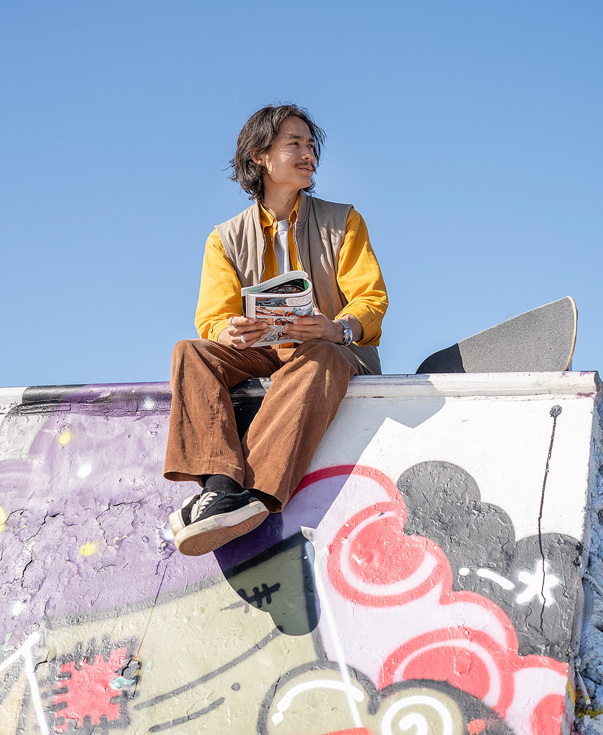
Saatko jo
uutiskirjeemme?
Jos haluat lukea lisää alan kuulumisista,
tilaa aikakausmedioiden ajankohtaiset jutut sähköpostiisi täältä!

